Slide 1
Koordinovaný přístup k sociálně vyloučeným lokalitám (KPSVL)
Břetislav Fiala

Slide 2
Co je Agentura pro sociální začleňování
Odbor Úřadu vlády, sekce lidských práv
ministr pro lidská práva Jiří Dienstbier
Poslání Agentury:
podpora obcí v procesu sociálního začleňování
podpora subjektů na místní úrovni
nadresortní přístup
propojování veřejné správy a neziskového sektoru
spolupracující lokality: od r. 2008 již 50+, aktuálně 37 v rámci Koordinovaného přístupu k sociálně vyloučeným lokalitám

Slide 3
Struktura Agentury pro sociální začleňování od 1. 1. 2016
oddělení lokálních koncepcí a sociálního začleňování
oddělení řízení a koordinace
oddělení výzkumů, analýz a komunikace
oddělení regionální centrum Západ - Ústí nad Labem
kraje: Ústecký, Karlovarský, Plzeňský
oddělení regionální centrum Východ - Ostrava
kraje: Moravsko-slezský, Olomoucký, Jihomoravský, Zlínský
oddělení regionální centrum Střed - Praha
kraje: Praha, Vysočina, Jihočeský, Královéhradecký, Pardubický, Liberecký, Středočeský

Slide 4
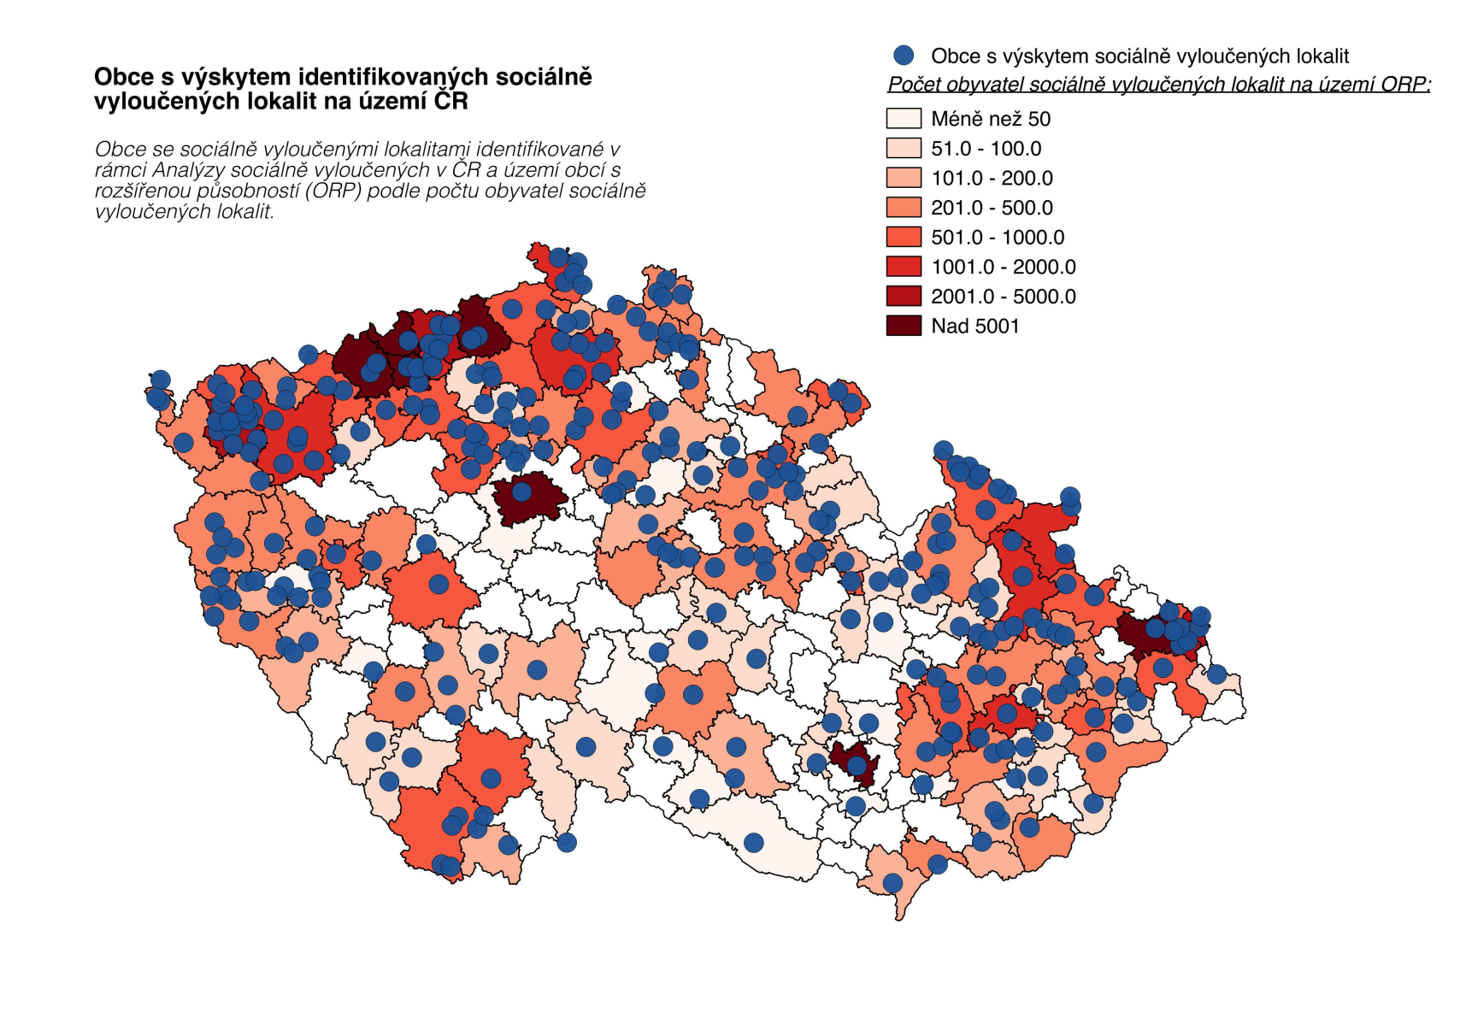
Sociálně vyloučené lokality v ČR

Slide 5
Lokality Agentury + KPSVL ( 1.vlna, 2.vlna, 3. vlna, 4. vlna, …..)
Od roku 2013
Nové Sedlo
Odry
Osoblažsko
Ralsko
Rumburk a Staré Křečany
Šternberk
Velké Hamry
Žluticko
Dubí
Frýdek – Místek
Jaroměř
Kraslice
Krnov
Mikulovice - Jesenicko
Moravský Beroun
Poběžovicko
Štětí
Od roku 2014 Od roku 2015 Od roku 2016
Vrbensko Obrnice Nový Bor
Ostrava Brno Budišov -Vítkov
Veselí nad Moravou Bruntál Chomutov
České Velenice Děčín Most
Příbram Kadaň Postoloprty
Slaný Klášterec–Vejprty Liberec
Kralupy nad Vltavou Kolín Žďár nad Sázavou
Chodov Litvínov Sokolov
Frýdlantsko Roudnice Varnsdorf
Notes:
5

Slide 6
Typy podpory lokalit
Vzdálená dílčí podpora – před KPSVL, ad hoc podpora
- pro lokality, které mají plán ucházet se o vstup do KPSVL nebo řeší dílčí problém
- mikroanalýza dílčího problému týkajícího se sociálního vyloučení,
- podpora síťování a spolupráce místních aktérů,
- poradenství, konzultace, intervence (jednorázově, opakovaně či dlouhodobě) s cílem řešit identifikovaný problém
- krizová intervence a mediace v případech nenávistných akcí a útoků, občanských nepokojů apod.,
- individuálního projektového poradenství,
- podpora motivace obcí ke komplexnímu řešení problémů sociálního vyloučení a aplikace KPSVL
- podpora při zajišťování udržitelnosti zavedených opatření za pomoci motivovaných místních aktérů a prostřednictvím jednání na krajské úrovni (Krajské plány sociálních služeb, Regionální stálé konference, Integrované územní investice, Místní akční skupiny apod.).

Slide 7
Typy podpory lokalit
Intenzivní komplexní podpora – KPSVL
- pro 70 vybraných lokalit v cca 7 vlnách
- situační analýza
- lokální partnerství: představitelé obecní samosprávy (radní, vedoucí odborů), krajské samosprávy (např. odbor sociálních služeb), státní správy (např. úřady práce, police, Probační a mediační služba), neziskového sektoru (např. poskytovatelé sociálních služeb) a dalších aktérů (např. školy, podnikatelé), kteří jsou důležití pro úspěšný proces sociálního začleňování v obci.
- strategický plán sociálního začleňování (SPSZ) schválený zastupitelstvem obce, který bude obsahovat soubor konkrétních nových nebo inovovaných stávajících nástrojů (např. služeb, opatření, politik) na řešení identifikovaných problémů sociálního vyloučení v dané obci, včetně potřebných zdrojů na jejich zavedení
- projekty do OPZ, OP VVV, IROP
Role ASZ: metodologická i praktická pomoc při analýze potřeb (problémů)
koordinace, facilitace lokálního partnerství
sdílení příkladů dobré praxe
identifikace nejvhodnějších nástrojů (opatření)
projektové poradenství

Slide 8
Typy podpory lokalit
Vzdálená komplexní podpora – po KPSVL
- pro lokality, které prošly KPSVL
- spolupráce na lokálních opatřeních sociálního začleňování
- vyhodnocování střednědobých efektů a účinnosti navržených a realizovaných opatření
- revize a aktualizace Strategického plánu sociálního začleňování
- limitovaná podpora při realizaci integračních opatření (motivace realizátorů opatření a hledání zdrojů pro realizaci opatření, zapojování do již vytvořených systémů podpory)

Slide 9
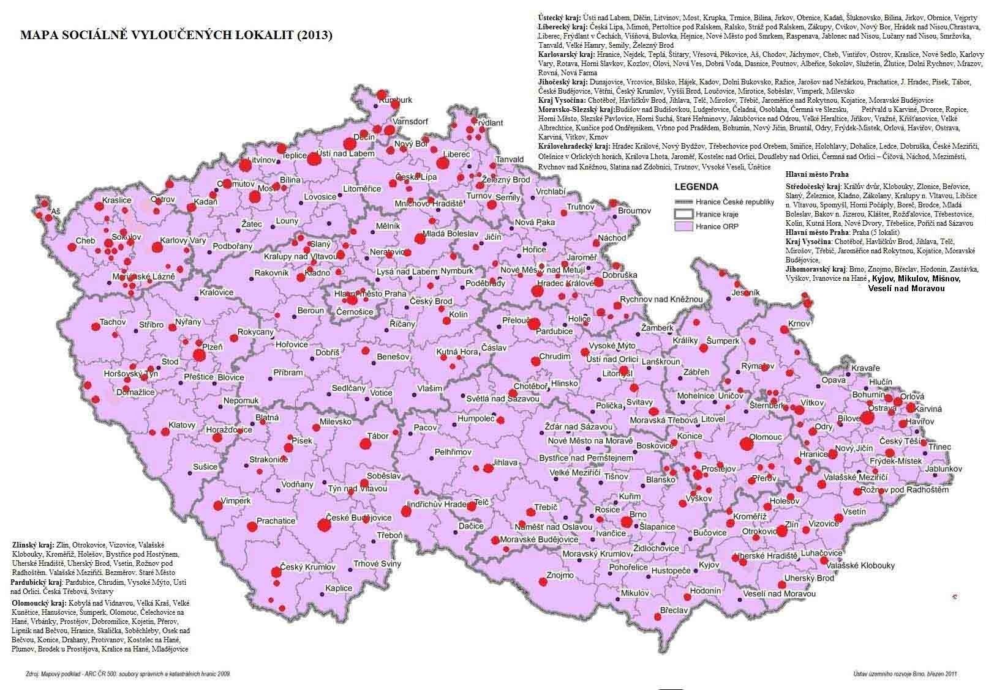
ESIF a sociálně vyloučené lokality
OPVVV
OPZ
IROP

Slide 10
Koordinovaný přístup k sociálně vyloučeným lokalitám – KP SVL
Co to vlastně je?
Specifický mechanismus intervence
strategické plánování v oblasti sociálního začleňování
čerpání finančních prostředků z ESIF v období 2014+
Týká se 3 operačních programů:
Zaměstnanost - OP Z (2.1.)
Výzkum, Vývoj, Vzdělávání - OP VVV (3)
Integrovaný operační program – IROP (2.9 a, c, 2.10)

Slide 11
Koordinovaný přístup k sociálně vyloučeným lokalitám – KP SVL
V lokalitě vznikne lokální partnerství (samospráva a partneři).
Lokální partnerství ve spolupráci s ASZ zmapuje potřebnost v oblasti sociálního vyloučení → Strategický plán sociálního začleňování (SPSZ).
Lokální partnerství ve spolupráci s ASZ připraví projektové záměry na řešení dané problematiky.
Lokální partnerství ve spolupráci s ASZ stanoví přibližný objem potřebných finančních prostředků pro výzvy z jednotlivých operačních programů.
Tři ministerstva (MŠMT, MMR, MPSV) vypíší pro lokality zapojené v KP SVL speciální výzvy, s alokacemi, které budou odpovídat místním potřebám.

Slide 12
Koordinovaný přístup k sociálně vyloučeným lokalitám – KPSVL
Jaké jsou výhody KPSVL?
Odpovídající alokace finančních prostředků na lokálně definované potřeby (v SPSZ) – OP Z, IROP
Koordinace výzev – lepší provázání jednotlivých aktivit
Menší konkurence ve srovnání s otevřenými výzvami
Podpora ASZ – definování potřeb a vhodných opatření, příprava projektových záměrů a žádostí o dotace

Slide 13
OPZ - výzvy
Prioritní osa 2 - Sociální začleňování a boj s chudobou
Lokality – 1. a 2. vlna
Výzva č. 26 a 42
Míra podpory – rozpad zdrojů financování
Pro NNO: EU 85 %, státní rozpočet 15 %, žadatel 0%
Pro podnikající subjekty: EU 85 %, státní rozpočet 0 %, žadatel 15 %
Pro územně samosprávní celky a jejich zřizované organizace: EU 85 %, státní rozpočet 10 %, žadatel 5 %
Maximální a minimální výše celkových způsobilých výdajů projektu
Pro projekty s aktivitami mimo sociální podnikání:
Minimální výše celkových způsobilých výdajů projektu: 1 000 000 Kč
Maximální výše celkových způsobilých výdajů projektu: 20 000 000 Kč
Pro projekty s aktivitami sociálního podnikání:
Minimální výše celkových způsobilých výdajů projektu: 500 000 Kč
Maximální výše celkových způsobilých výdajů projektu: 6 000 000 Kč

Slide 14
Podporované aktivity – výzva OP Z č.42 (KPSVL)
Podpora sociálního začleňování osob a skupin osob sociálně vyloučených či sociálním vyloučením ohrožených prostřednictvím sociálních služeb.
Podporovány budou tyto druhy a formy sociálních služeb poskytované podle zákona č.108/2006 Sb., o sociálních službách, ve znění pozdějších předpisů:
- sociálně aktivizační služby pro rodiny s dětmi,
- terénní programy,
- nízkoprahová zařízení pro děti a mládež (pouze osoby ve věku 15 až 26 let),
- odborné sociální poradenství,
- sociální rehabilitace – pouze terénní a ambulantní forma,
- azylové domy,
- domy na půl cesty

Slide 15
Podporované aktivity – výzva OP Z č.42 (KPSVL)
Podpora komunitní sociální práce, podpora specifických nástrojů k prevenci a řešení problémů v sociálně vyloučených lokalitách, zejména komunitní práce včetně podpory koordinační role obcí v této oblasti; zapojování osob ohrožených sociálním vyloučením nebo sociálně vyloučených do prevence a do rozhodovacích procesů na místní úrovni, podpora a rozvoj participativních metod práce s cílovou skupinou.

Slide 16
Podporované aktivity – výzva OP Z č.42 (KPSVL)
Propojování podpory v oblasti bydlení, zaměstnání, sociální práce a zdravotní péče
prostřednictvím činnosti sociálního pracovníka při práci s cílovou skupinou;
podpora partnerských projektů v sociální oblasti propojující různé úrovně veřejné
správy a další instituce; posilování informovanosti a efektivní komunikace o
problematice sociálního vyloučení u všech relevantních aktérů; vznik a rozvoj
nástrojů na podporu sociálního začleňování jako prevence prostorového
vyloučení, vzniku sociálně vyloučených lokalit a bezdomovectví.

Slide 17
Podporované aktivity – výzva OP Z č.42 (KPSVL)
Podpora profesionální realizace sociální práce jako aktivity zaměřené na pomoc jednotlivcům, skupinám či komunitám zlepšit nebo obnovit jejich schopnost sociálního fungování v jejich přirozeném prostředí (podpora využití specifických metod a technik sociální práce a individualizovaného přístupu, podpora výkonu sociální práce se zaměřením na identifikaci potřeb osob sociálně vyloučených či sociálním vyloučením ohrožených na úrovni odborných postupů při případové práci, metodické činnosti a koordinaci nástrojů pomoci, apod.)

Slide 18
Podporované aktivity – výzva OP Z č.42 (KPSVL)
Aktivizační, asistenční a motivační programy (na podporu rodičovských kompetencí, získávání základních sociálních a profesních dovedností, uplatnění se na trhu práce, apod.), které přispívají k sociálnímu začleňování nebo prevenci sociálního vyloučení.

Slide 19
Podporované aktivity – výzva OP Z č.42 (KPSVL)
Aktivity směřující k podpoře mladým lidem ze sociálně znevýhodněného prostředí při vstupu do samostatného života po ukončení nebo i v průběhu jejich vzdělávání (zejména pokud pocházejí ze sociálně znevýhodněného prostředí, náhradní rodinné péče nebo ústavní péče, tj. školských zařízení pro výkon ústavní nebo ochranné výchovy, popř. jiných zařízení pro péči o děti a mládež).

Slide 20
Podporované aktivity – výzva OP Z č.42 (KPSVL)
Aktivity a programy sekundární a terciární prevence pro osoby ohrožené závislostmi nebo osoby závislé na návykových látkách.

Slide 21
Podporované aktivity – výzva OP Z č.42 (KPSVL)
Programy právní a finanční gramotnosti a na prevenci a řešení zadluženosti a předluženosti (včetně poradenství), aktivity zaměřené na předcházení ekonomické
nestability osob z cílové skupiny.

Slide 22
Podporované aktivity – výzva OP Z č.42 (KPSVL)
Aktivity přispívající k boji s diskriminací (např. vzdělávací aktivity zaměřené na destigmatizaci cílové skupiny, na informování o příčinách, formách diskriminace a způsobech prevence a odstraňování diskriminace, poskytování poradenství cílovým skupinám týkající se nediskriminace a rozvoj různých forem služeb pro oběti diskriminace).

Slide 23
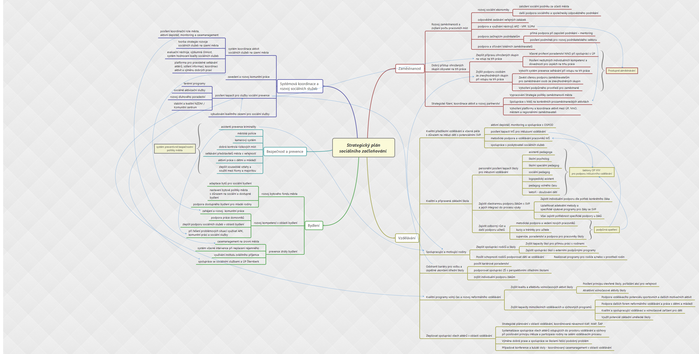
Příklad plánovaných intervencí – SPSZ Moravský Beroun

Slide 24
Děkuji za pozornost.
Mgr. Břetislav Fiala
lokální konzultant pro Jesenicko a Moravský Beroun
+420 702 087 866
fiala.bretislav@vlada.cz

